Slide 1
Host Project
Couche Scénario du projet

Slide 2
Vocabulaire
Vocabulaire
Structure choisie
Scénario
Énigmes
Éléments
Influenceurs
Scenario Manager
Les états
Live Stream

Slide 3

Vocabulaire
Vocabulaire
Structure choisie
Scénario
Énigmes
Éléments
Influenceurs
Scenario Manager
Les états
Live Stream
Scénario
But du jeu, série d’énigmes, histoire et contexte
Énigme
Série d’éléments, ordonnée, 1 but "précis«
Élément
Trigger d’une énigme, requiert action du joueur
Influencer
Indice ou perturbateur assigné à un élément.

Slide 4
Structure choisie
Vocabulaire
Structure choisie
Scénario
Énigmes
Éléments
Influenceurs
Scenario Manager
Les états
Live Stream

Slide 5
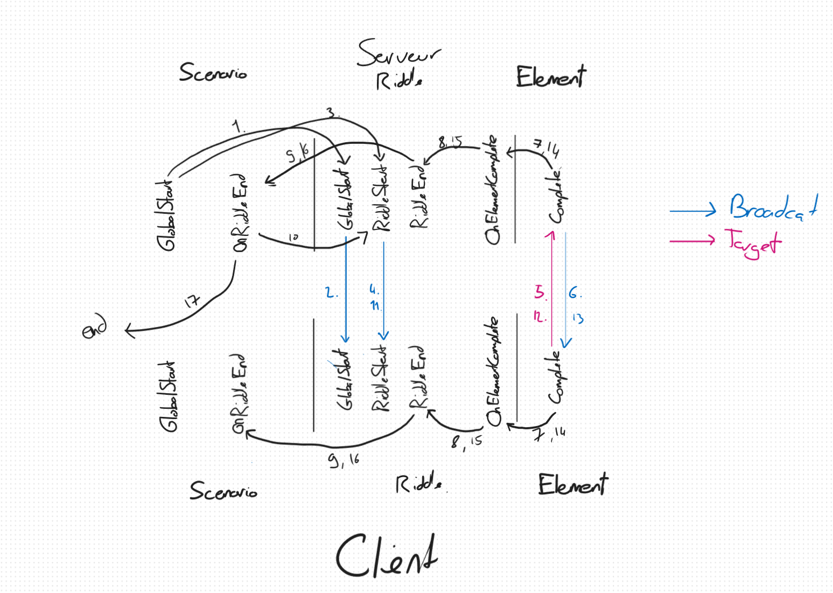
Event based
Vocabulaire
Structure choisie
Scénario
Énigmes
Éléments
Influenceurs
Scenario Manager
Les états
Live Stream
Squelette simple gérant des events
La logique du squelette est toujours la même
Les différentes instances n’auront qu’à s’inscrire pour recevoir les events
Le manager peut s’inscrire à ces même events pour connaitre la progression

Slide 6
Scénario
Vocabulaire
Structure choisie
Scénario
Énigmes
Éléments
Influenceurs
Scenario Manager
Les états
Live Stream

Slide 7
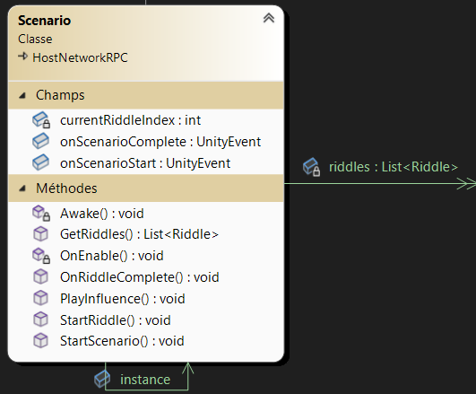
Scénario
Vocabulaire
Structure choisie
Scénario
Énigmes
Éléments
Influenceurs
Scenario Manager
Les états
Live Stream
Gestionnaire d’events sans logique propre à un scénario
Trigger les events Start et Complete
Méthodes principalement appelées sur le serveur
Gère la complétion de ses énigmes
Possède une instance static, car pas deux scénario possible (bonne chose ?)

Slide 8
Énigmes
Vocabulaire
Structure choisie
Scénario
Énigmes
Éléments
Influenceurs
Scenario Manager
Les états
Live Stream

Slide 9
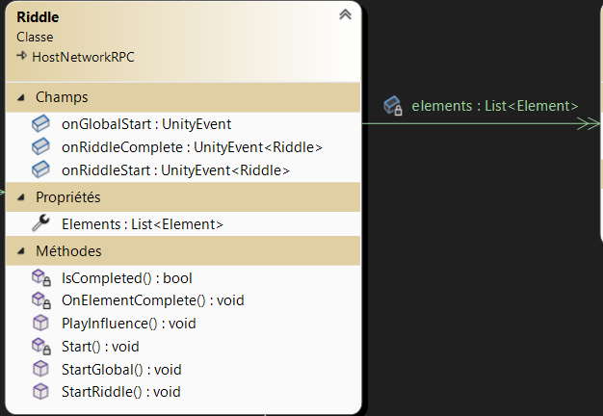
Énigmes
Vocabulaire
Structure choisie
Scénario
Énigmes
Éléments
Influenceurs
Scenario Manager
Les états
Live Stream
Gestionnaire d’events sans logique propre à une énigme
Trigger Global Start, RiddleStart et RiddleComplete
Gère la complétion de ses éléments
Gère quel influencer appelé en fonction du niveau d’influence souhaité

Slide 10
Éléments
Vocabulaire
Structure choisie
Scénario
Énigmes
Éléments
Influenceurs
Scenario Manager
Les états
Live Stream

Slide 11
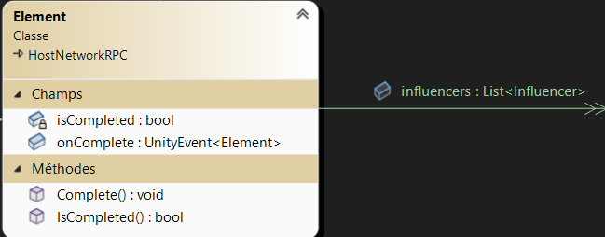
Éléments
Vocabulaire
Structure choisie
Scénario
Énigmes
Éléments
Influenceurs
Scenario Manager
Les états
Live Stream
Gestionnaire d’events sans logique propre à un élément
Trigger OnComplete
Connait son état (complete ou pas)
Possède des influenceurs
Complete devrait être appelé uniquement en RPC depuis le serveur

Slide 12
Influenceurs
Vocabulaire
Structure choisie
Scénario
Énigmes
Éléments
Influenceurs
Scenario Manager
Les états
Live Stream

Slide 13
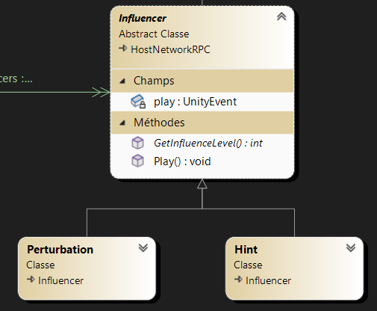
Influenceurs
Vocabulaire
Structure choisie
Scénario
Énigmes
Éléments
Influenceurs
Scenario Manager
Les états
Live Stream
Gestionnaire d’events sans logique propre à un influenceur
Trigger play
Doit fournir un niveau d’influence
[-n;-1] pour les perturbateurs
[1;n] pour les indices

Slide 14
Scénario Manager
Vocabulaire
Structure choisie
Scénario
Énigmes
Éléments
Influenceurs
Scenario Manager
Les états
Live Stream

Slide 15
Progression State Manager
Vocabulaire
Structure choisie
Scénario
Énigmes
Éléments
Influenceurs
Scenario Manager
Les états
Live Stream
Connait les différents attributs de l’énigme en cours
Connait les différents attributs du scénario
Possède 2 états
Scénario State (Early, OnTime, Late)
Current Riddle State (Early, OnTime, Late)
Calcul entre ces 2 états si une influence est nécessaire, et son niveau d’influence

Slide 16
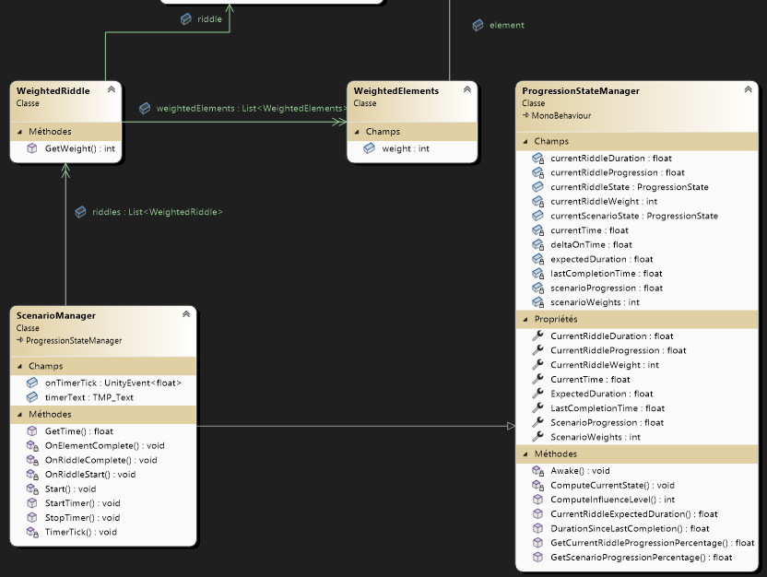
Vocabulaire
Structure choisie
Scénario
Énigmes
Éléments
Influenceurs
Scenario Manager
Les états
Live Stream

Slide 17
Scénario Manager
Vocabulaire
Structure choisie
Scénario
Énigmes
Éléments
Influenceurs
Scenario Manager
Les états
Live Stream
Hérite de « Progression State Manager »
S’inscrit aux différents events pour mettre à jour la progression
Démarre ou arrête le scénario
Propose un event OnTimerTick
A une liste de « WeightedRiddle »
Chaque WeightedRiddle possède une liste de WeightedElement

Slide 18
Les états
Vocabulaire
Structure choisie
Scénario
Énigmes
Éléments
Influenceurs
Scenario Manager
Les états
Live Stream

Slide 19
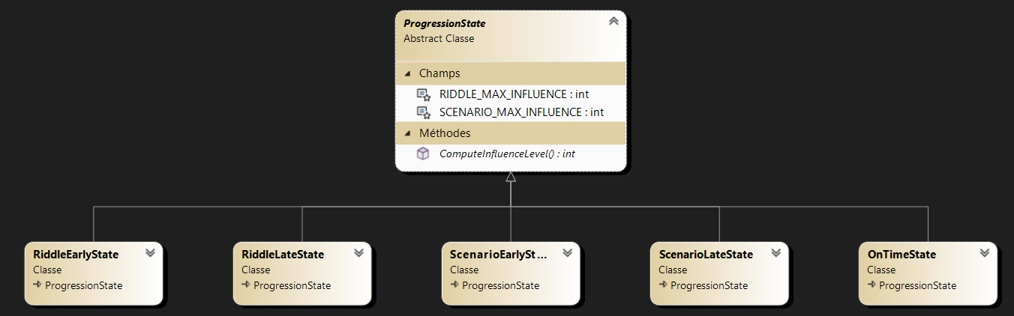
UML
Vocabulaire
Structure choisie
Scénario
Énigmes
Éléments
Influenceurs
Scenario Manager
Les états
Live Stream

Slide 20
RiddleState
Vocabulaire
Structure choisie
Scénario
Énigmes
Éléments
Influenceurs
Scenario Manager
Les états
Live Stream
ScenarioState
Delta progression : CurrentProgression - ExpectedProgression
Delta Progression > 0.8
Influence -5
Delta Progression > 2/3
Influence -4
Delta Progression > 0,5
Influence -3
Delta Progression > 1/3
Influence -2
Delta Progression > 0,25
Influence -1
Delta progression : CurrentProgression - ExpectedProgression
Delta Progression > 1/3
Influence -2
Delta Progression > 0,25
Influence -1

Slide 21
Live Stream
Vocabulaire
Structure choisie
Scénario
Énigmes
Éléments
Influenceurs
Scenario Manager
Les états
Live Stream

Slide 22
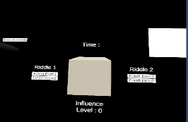
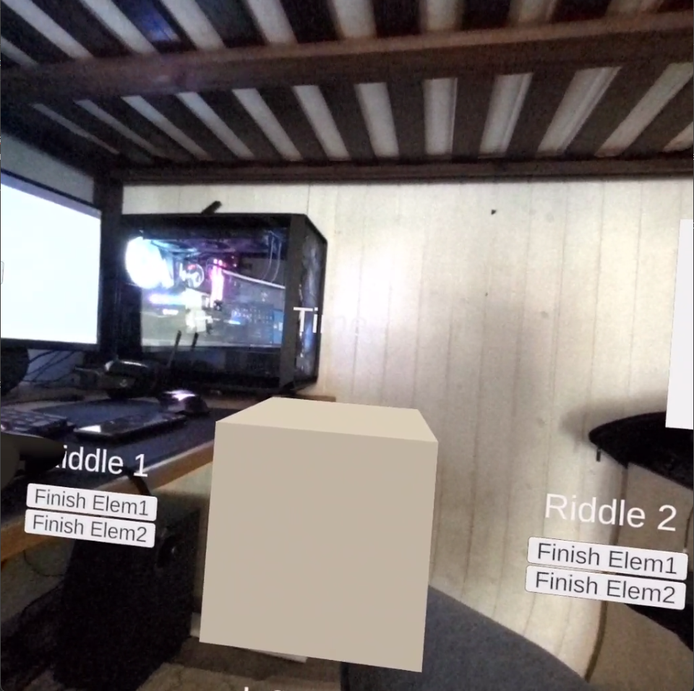
Live Stream
Vocabulaire
Structure choisie
Scénario
Énigmes
Éléments
Influenceurs
Scenario Manager
Les états
Live Stream
Très simple à faire avec l’assets FMETP_Stream
Encode / Decode la caméra (Unity) séléctionnée
Meta n’autorise pas d’avoir accès au flux des caméras du casque
Pour des raisons de confidentialités
Pas possible de voir la « réalité » dans le live stream
Uniquement possible avec le cast proposé par Meta

